Slide 1
TEAM : everywhere
팀장
여행 계획 웹사이트
여기저기
● 서울13반 김기헌
2
○ 서울13반 백아현
○
○

Slide 2


목차
seok830621
○ 기획 배경 및 목표
○ 추진 계획
5
○ 시장 분석
● 개발 결과
↳개발 환경
↳ 화면 흐름도(플로우 차트) 및 시연 영상
off
○ 기대효과
○ 개발 후기

Slide 3



기획 배경 및 목표
seok830621
5
여행 계획 및 관련 정보를 얻는 과정에서 발생하는 어려움과 불편함
여행은 많은 사람들에게 흥미로운 경험 및 즐거움을 제공
off
여행 계획을 세우는 과정은 종종 복잡하고 번거로운 일

Slide 4

기획 배경 및 목표
seok830621
여행자들이 목적지,
여행 일정 등의 계획에 대한 도움 제공
5
편리한 여행 계획
여행자들끼리 경험을 공유하고 소통할 수
있는 커뮤니티 제공
off
지역 기반
여행지 추천
커뮤니티
및 리뷰 기능
사용자가 원하는 지역 내에 여행지 추천

Slide 5




추진 계획
seok830621
여행 계획 오류 수정,
HotPlace 기능 수정 및
docs 제작
공지사항 및 Q&A 게시판 생성,
HotPlace 추천 기능 상세 구현,
여행 계획 RestAPI
Class Diagram,
ER Diagram,
Usecase 제작,
공지사항 수정
지도 띄우기
공지사항 및 Q&A 게시판 Rest API,
JWT 토큰 재발급 기능
JWT 적용
A
5/25
회원 가입, 수정
5
게시판 구현, 검색기능,
로고 제작
A
메인 화면 수정,
게시판 여행 계획 연동 및
detail 수정
5/24
여행 계획 기획 및 구현,
메인 화면 수정
Vue 로그인 및 JWT 연동,
로고 추가 제작
지도에 리스트, 마커 띄우기,
관광지 상세정보 조회(모달),
회원가입 유효성 검사
지도에 리스트 띄우기,
핫플레이스,
메인 화면
A
A
5/23
5/22
A
5/19
off
A
5/18

Slide 6


시장 분석
seok830621
해외 여행 경험률
● 2019 27.6%
여행 계획률
○ 2022상반기 3.8%
회복하고 있으나 아직은 코로나 여파로 국내 여행 시장에 비해 해외 여행 시장은 회복이 더딘 상태입니다.
따라서 국내 여행 상품에 대한 수요가 높아질 수 있습니다.
또한, 국내 관광지, 자연 경관, 문화 체험 등을 강조하는 여행상품이 인기를 끌 수 있습니다.
● 2019 70.5%
○ 2023 6.7%
5
○ 2023 77.3%
● 2019 69%
○ 2022상반기 64.5%
○ 2022하반기 73.8%
off
1박 이상 여행 경험률
2022상반기
→ 약 2년만에 코로나로 인한 여행 감소 회복
2022하반기
→ 급격한 상승

Slide 7


개발 환경
seok830621
Everywhere
개발 언어 및 프레임워크
Java 8
SpringBoot 2.7.11
MySQL 15.1
ORM: MyBatis 2.3
Tool & IDEA
IntelliJ Ultimate
MySQL Workbench 8.0
Git Lab(SSAFY Git)
API Test
Talend API Tester
Diagram
Class Diagram: IntelliJ Ultimate
ER Diagram: MySQL Workbench
Usecase: Draw.io
Flow Chart: Creately
▲
5
off
▼
◀
▶

Slide 8
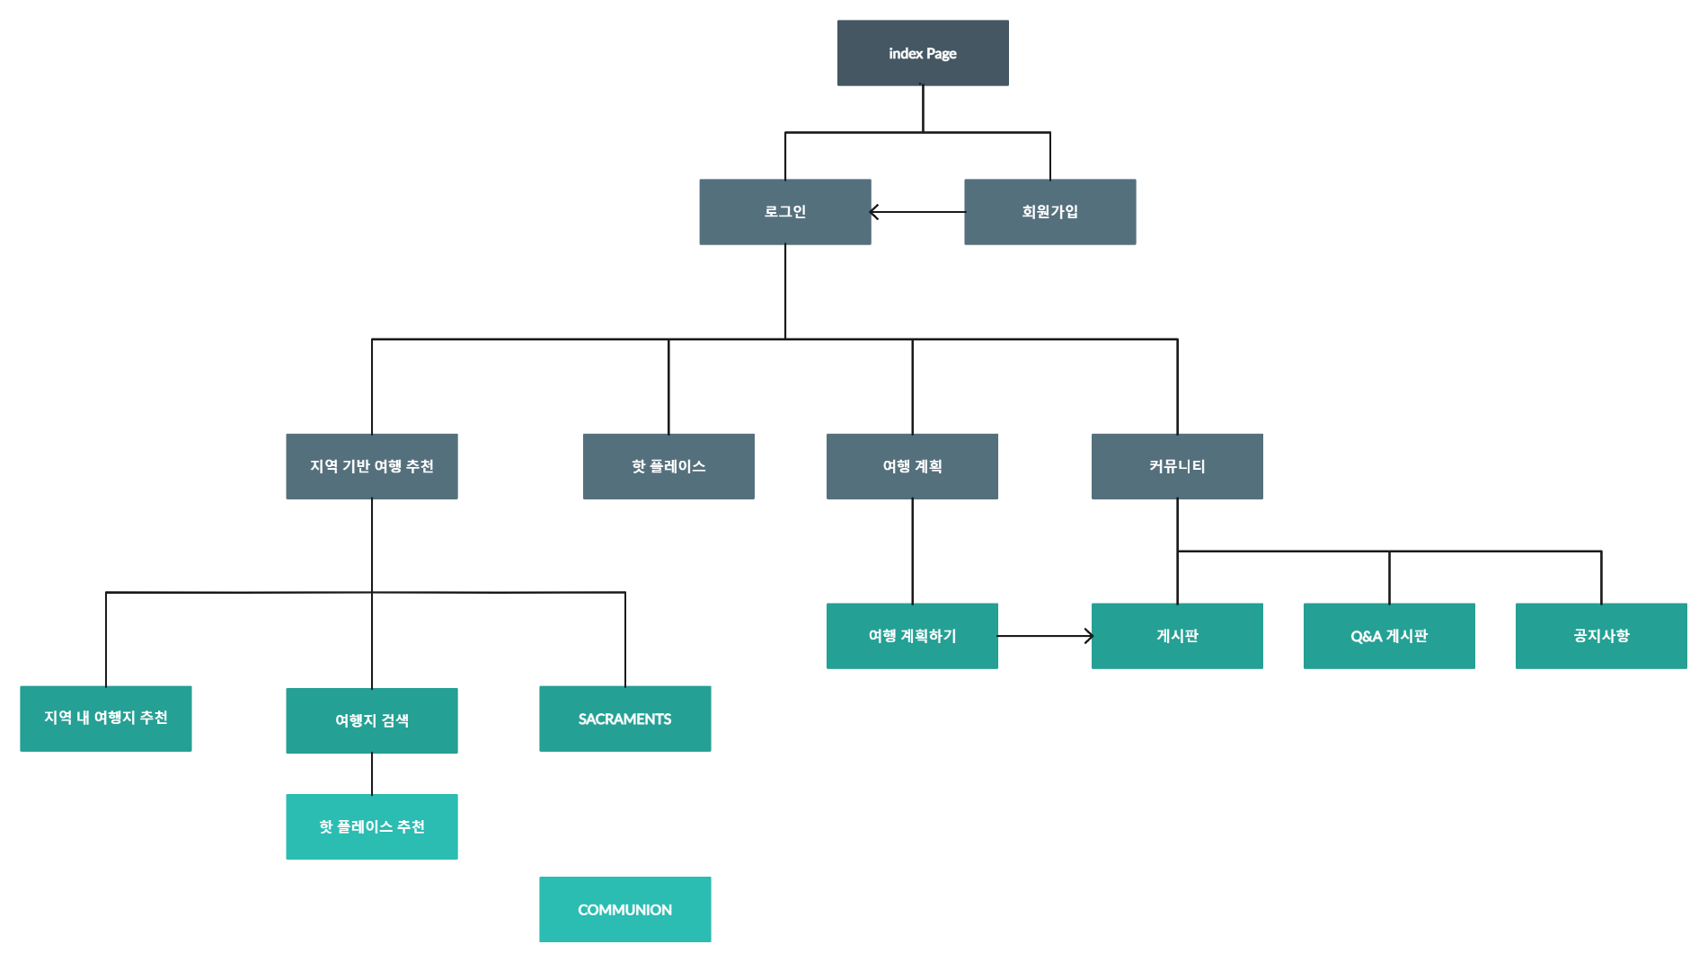
화면 흐름도(플로우 차트)
seok830621
Everywhere
▲
5
off
▼
◀
▶

Slide 9
시연 영상
seok830621
Everywhere
▲
5
https://youtu.be/q06Z44eVrLw
off
▼
◀
▶

Slide 10
기대 효과
seok830621
편리한 여행 계획
여행자들이 여행 계획을 세우는 과정에서의 불편함과 어려움을 해소하여 편리한 여행 계획을 돕는다. 한 곳에서 여행 일정, 숙박, 교통, 관광명소 등의 정보를 쉽게 얻을 수 있어 시간과 노력을 절약할 수 있다.
다양한 여행 정보 제공
여행자들에게 다양한 여행 관련 정보를 제공하여 여행지에 대한 이해도를 높이고, 관광명소, 문화, 음식 등의 다양한 즐길 거리를 찾을 수 있다.
신뢰할 수 있는 리뷰 및 평가
여행자들이 여행 경험을 공유하고 다른 사용자들의 리뷰를 확인할 수 있는 기능을 제공합니다. 이를 통해 사용자들은 신뢰할 수 있는 정보를 얻을 수 있으며, 자신에게 맞는 숙소, 레스토랑, 관광 명소 등을 선택할 수 있다.
커뮤니티 형성과 소통
여행자들 간의 소통과 정보 공유를 도모하는 커뮤니티 기능을 제공합니다. 사용자들은 경험 공유, 팁 제공, 질문 및 답변 등을 통해 여행에 대한 소통과 연결을 할 수 있으며, 새로운 인사이트와 아이디어를 얻을 수 있다.
5
off

Slide 11
seok830621
Thank You
5
off

